Slide 1
Сайт для компании «Кисловодск-строй»
Институт среднего профессионального образования
Автор: Моисеев Евгений
GitHub: https://github.com/jecsonM/MDKmyWORKasAstudent.git

Slide 2
Предметная область
Заказчик: Строительная компания «Кисловодск-Строй»
Предметная область
Сроки – примерно 2,5 месяца
Бюджет – строго 2,125 млн. рублей
Предполагаемая нагрузка – до 1500 активных польз
Защита данных – хранение данных о складах и пользователях
Требования – добавить новый функционал, создать БД, обновить дизайн

Slide 3
Модель Жизненного цикла
Классическая с прототипированием
Сбор и уточнение требований
Быстрое проектирование
Построение макета
Мониторинг соглашения
Проектирования архитектуры системы
Тестирование системы

Slide 4
Графический Пользовательский интерфейс
Структура сайта

Slide 5
Графический Пользовательский интерфейс
Уровни доступа:
Гостевой
Зарегистрированный пользователь
Администратор

Slide 6
Графический Пользовательский интерфейс
Принципы, использованные при проектировании интерфейса:
Принцип структуризации (группы эл. управления)
Принцип простоты (доступность страниц)
Принцип повторного использования (унификация интерфейса)
Принцип видимости («всё необходимое рядом»)

Slide 7
Графический Пользовательский интерфейс
Макет Корзина
Макет Каталог

Slide 8
Графический Пользовательский интерфейс
Макет Главной страницы (верх)
Макет Главной страницы (низ)

Slide 9
Руководство оператора
Функционал, внесённый в руководство:
Запуск программы
Поиск материала по фильтру
Функция просмотра корзины товаров
Функция просмотра истории заказов
Функция расчёта стоимости застройки
Завершение программы

Slide 10
Руководство оператора
В руководстве описаны ошибки:
Ввод некорректных данных в калькулятор примерной стоимости
Ошибка работы всего сайта, во время технических неполадок
Ввод некорректного адреса доставки
Пример сообщения об ошибке

Slide 11
Тестирование
Примеры наших ключевых оценочных элементов:
Если существует максимальные по длине входные данные, то ограничение на длину ввода им соответствует
При ведении СКВ все коммиты сопровождаются комментариями не мене 2 слов
При хранении файлов структурно в одной папке хранятся файлы не более 10 различных расширений
Тест-кейс № 01. Название Тест-Кейса
Действие | Ожидаемый результат
Первый блок действий
Второй блок действий: Действие1, Действие2, Действие3, Действие4,
Последний блок действий
Форма Тест-Кейса

Slide 12
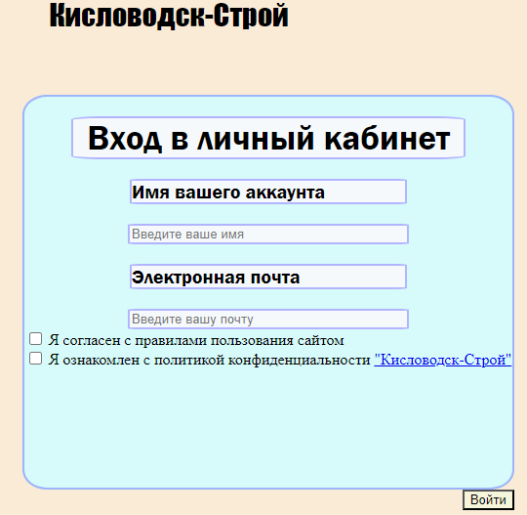
Тестирование
Мы проводили функциональное тестирование пользовательского интерфейса
Пользовались методами:
Равномерного тестирования
Предугадывания ошибки
Граничного тестирования
На данный момент процент тестового покрытия составляет 75%
Тестируемая форма

Slide 13
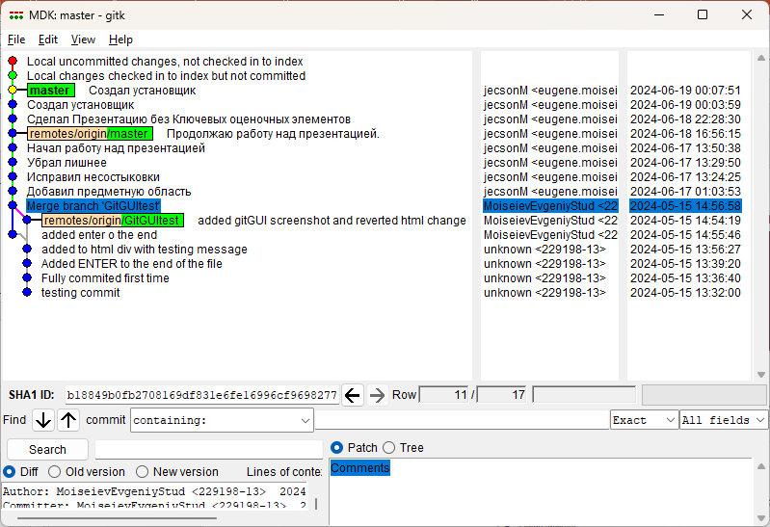
Система контроля версий
Для проекта была заведена система контроля версий, что также мы отмечали среди оценочных элементов

Slide 14
Выводы
Оценочно работа выполнена на 36,91% от всего объёма.
Для завершения проекта следует:
Полноценно разобраться с технологией хостинга
Разработать полноценный агрегатор и наладить связь между веб клиентом и сервером
Разработать большее количество тест кейсов для полного покрытия
Несмотря на кажущийся ещё большой объём работы, всё равно могу утверждать, что доволен своим вложенным трудом и полученными навыками.

Slide 15
Сайт для компании «Кисловодск-строй»
Автор: Моисеев Евгений
GitHub: https://github.com/jecsonM/MDKmyWORKasAstudent.git
Спасибо за внимание
Готов к ответам на ваши вопросы

